Slide 1
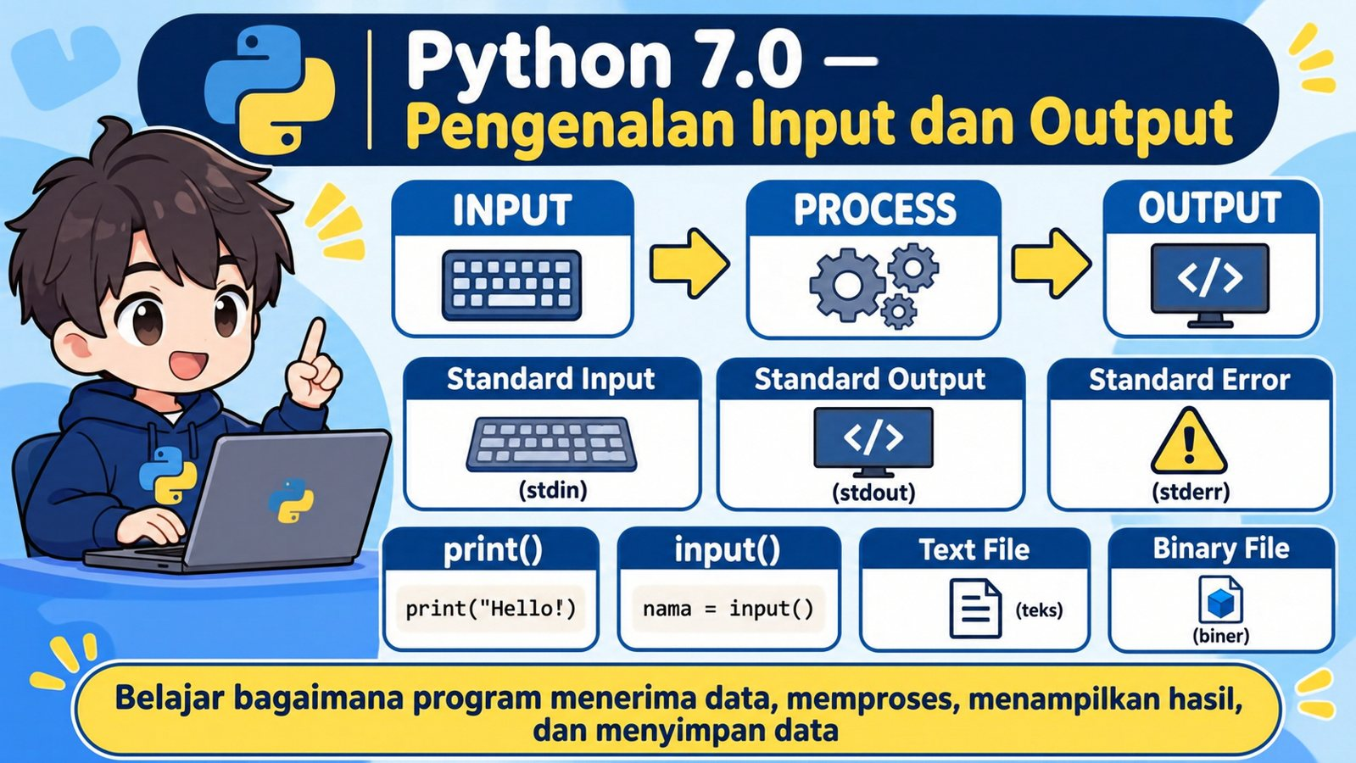
7.0 — Pengenalan Input dan Output
8 submateri lengkap untuk pemula
Program menerima data, memprosesnya, lalu menampilkan atau menyimpan hasil

Slide 2
Peta Materi 7.0
1. Apa itu Input dan Output?
2. Input, Process, Output
3. stdin, stdout, stderr
4. print()
5. input()
6. Layar vs File
7. Text vs Binary
8. Studi kasus sederhana
Fokus: memahami bagaimana data masuk dan keluar dari program

Slide 3
Gambaran Besar — Input → Process → Output
INPUT
data masuk
PROCESS
data diolah
OUTPUT
hasil keluar
Hampir semua program dapat dipahami dengan pola dasar ini, walaupun program besar mempunyai banyak tahap tambahan.
Mental model paling dasar dalam pemrograman

Slide 4
7.0.1 — Apa itu Input dan Output dalam pemrograman?
Input adalah data yang masuk ke program. Output adalah informasi atau hasil yang dikeluarkan program setelah data diproses.
Analogi: mesin kasir menerima barang dan uang sebagai input, lalu memberikan total dan struk sebagai output.
Konsep → syntax → contoh → output → latihan
Apa itu Input dan Output dalam pemrograman?

Slide 5
Contoh Input
Contoh input:
• keyboard
• mouse
• file
• database
• sensor
• API
• argument command line
Di Python pemula, input paling mudah diamati lewat `input()` dari keyboard.
Input tidak selalu berasal dari manusia

Slide 6
Contoh Output
Contoh output:
• teks di terminal
• file laporan
• database update
• tampilan aplikasi
• response API
• log/error
Di Python pemula, output paling mudah diamati lewat `print()` ke terminal.
Output tidak selalu berarti layar

Slide 7
Program Sederhana
nama = input("Nama: ")
print("Halo", nama)
Input:
Andy
Output:
Halo Andy
`input()` menerima data; `print()` menampilkan hasil

Slide 8
7.0.2 — Perbedaan Input, Process, dan Output
Input adalah data awal, process adalah langkah pengolahan/aturan, dan output adalah hasil yang dihasilkan setelah process.
Analogi: bahan mentah → dimasak → makanan jadi.
Konsep → syntax → contoh → output → latihan
Perbedaan Input, Process, dan Output

Slide 9
Contoh Penjumlahan
# INPUT
a = 10
b = 5
# PROCESS
hasil = a + b
# OUTPUT
print(hasil)
INPUT:
10 dan 5
PROCESS:
10 + 5
OUTPUT:
15
Pisahkan tiga tahap secara mental

Slide 10
Contoh Program Diskon
harga = 100000
diskon = 0.10
potongan = harga * diskon
total = harga - potongan
print(total)
Input → harga & diskon
Process → hitung potongan
Output → total bayar
Process adalah aturan/logic program

Slide 11
Kesalahan Pemula: Mencampur Konsep
Input bukan process.
`input()` hanya menerima data.
`print()` bukan perhitungan.
Ia hanya menampilkan object ke output stream.
Bedakan menerima, mengolah, dan menampilkan

Slide 12
7.0.3 — Mengenal Standard Input, Output, dan Error
Program command-line umumnya memiliki tiga stream standar: standard input (stdin), standard output (stdout), dan standard error (stderr).
Analogi: tiga jalur komunikasi—jalur masuk, jalur hasil normal, dan jalur khusus pesan error.
Konsep → syntax → contoh → output → latihan
Mengenal Standard Input, Output, dan Error

Slide 13
Tiga Standard Stream
stdin
standard input
biasanya keyboard
stdout
standard output
hasil normal
stderr
standard error
pesan error/diagnostic
Ketiganya adalah stream, bukan sekadar perangkat fisik

Slide 14
Melihat Object Stream di Python
import sys
print(sys.stdin)
print(sys.stdout)
print(sys.stderr)
Python mengekspos ketiga stream melalui module `sys`.
stdin/stdout/stderr dapat diakses lewat sys

Slide 15
print() ke Standard Output
print("Proses berhasil")
Secara default, `print()` menulis ke `sys.stdout`.
Output normal → stdout

Slide 16
print() ke Standard Error
import sys
print(
"Terjadi error",
file=sys.stderr,
)
Parameter `file=` dapat mengarahkan output `print()` ke stream lain seperti stderr.
Pesan diagnostic dapat dipisahkan dari output normal

Slide 17
Kenapa stdout dan stderr Dipisah?
stdout:
hasil normal program
laporan
output yang mungkin diproses program lain
stderr:
error
diagnostic
warning
informasi masalah
Pemisahan stream berguna untuk command line dan automation

Slide 18
7.0.4 — Menampilkan informasi menggunakan print()
`print()` adalah built-in function untuk menulis representasi object ke text stream, secara default standard output.
Analogi: print() seperti pengeras suara program untuk mengirim informasi keluar.
Konsep → syntax → contoh → output → latihan
Menampilkan informasi menggunakan print()

Slide 19
print() Paling Dasar
print("Halo Python")
print(123)
print(3.14)
print(True)
Output:
Halo Python
123
3.14
True
print() dapat menerima berbagai jenis object

Slide 20
print() Beberapa Argument
nama = "Andy"
umur = 47
print("Nama:", nama)
print("Umur:", umur)
Output:
Nama: Andy
Umur: 47
Default separator antar argument adalah spasi

Slide 21
Parameter sep
print(
"2026",
"11",
"12",
sep="-",
)
Output:
2026-11-12
`sep` mengatur pemisah antar argument

Slide 22
Parameter end
print("Loading", end="...")
print("selesai")
Output:
Loading...selesai
Default `end` adalah newline

Slide 23
f-string untuk Output
nama = "Andy"
nilai = 87.5
print(
f"Nama: {nama}, "
f"Nilai: {nilai}"
)
Output:
Nama: Andy, Nilai: 87.5
f-string membuat output terformat lebih mudah dibaca

Slide 24
Kesalahan Umum print()
Lupa tanda kutip pada String
Menulis nama variable yang belum dibuat
Mengira print() mengubah nilai variable
Mencampur concatenation String dengan angka tanpa konversi
Menggunakan terlalu banyak print() untuk debug tanpa struktur
Menampilkan data sensitif tanpa pertimbangan
print() sederhana tetapi tetap perlu dipahami dengan benar

Slide 25
7.0.5 — Menerima masukan pengguna menggunakan input()
`input()` membaca satu baris dari standard input, menghapus newline akhir, lalu mengembalikan hasil sebagai String.
Analogi: program berhenti sejenak dan menunggu pengguna mengetik jawaban.
Konsep → syntax → contoh → output → latihan
Menerima masukan pengguna menggunakan input()

Slide 26
input() Dasar
nama = input("Nama Anda: ")
print("Halo", nama)
Terminal:
Nama Anda: Andy
Output:
Halo Andy
`input()` mengembalikan String

Slide 27
Semua Input Awalnya String
umur = input("Umur: ")
print(type(umur))
Input:
47
Output:
<class 'str'>
Angka yang diketik tetap menjadi String sampai dikonversi

Slide 28
Konversi ke int
umur = int(
input("Umur: ")
)
print(umur + 1)
Input:
47
Output:
48
Gunakan int() bila input harus bilangan bulat

Slide 29
Konversi ke float
harga = float(
input("Harga: ")
)
print(harga * 2)
Contoh input:
12500.5
Hasil process memakai float.
Gunakan float() untuk angka desimal

Slide 30
Menangani Input Salah
while True:
try:
umur = int(input("Umur: "))
break
except ValueError:
print("Masukkan angka bulat")
Program tidak langsung berhenti saat user mengetik data yang tidak dapat dikonversi ke int.
Input dari user perlu validasi

Slide 31
Kesalahan Umum input()
Mengira input() otomatis menghasilkan int
Lupa konversi sebelum perhitungan
Memakai int() tanpa menangani input non-angka
Tidak memakai strip() saat spasi tidak diinginkan
Menganggap user selalu memasukkan data benar
Prompt tidak jelas sehingga user bingung
Input user adalah data yang tidak boleh langsung dipercaya

Slide 32
7.0.6 — Perbedaan menampilkan data ke layar dan menyimpan ke file
Menampilkan ke layar bersifat output langsung untuk pengguna saat program berjalan. Menyimpan ke file membuat data tetap ada di storage setelah program selesai.
Analogi: layar seperti papan pengumuman sementara; file seperti arsip yang disimpan.
Konsep → syntax → contoh → output → latihan
Perbedaan menampilkan data ke layar dan menyimpan ke file

Slide 33
Output ke Layar
nama = "Andy"
nilai = 90
print(nama, nilai)
Output terlihat di terminal, tetapi tidak otomatis menjadi file yang bisa dibuka kembali nanti.
Layar = output langsung

Slide 34
Output ke File
with open(
"hasil.txt",
"w",
encoding="utf-8",
) as file:
file.write("Andy,90\n")
File `hasil.txt` tersimpan di storage dan dapat dibaca kembali setelah program selesai.
File = penyimpanan persistent

Slide 35
Print Juga Bisa ke File
with open(
"hasil.txt",
"w",
encoding="utf-8",
) as file:
print(
"Andy",
90,
file=file,
)
`print(..., file=file)` menulis ke text stream file, bukan stdout.
print() dapat diarahkan ke stream lain

Slide 36
Layar vs File
Tujuan
komunikasi langsung
penyimpanan
Umur data
sementara
tetap sampai dihapus/diubah
Contoh
print()
write()/print(file=...)
Dibaca lagi
tidak otomatis
bisa dibuka kembali
Pilih output berdasarkan kebutuhan program

Slide 37
7.0.7 — Mengenal file teks dan file biner
File teks menyimpan data yang diperlakukan sebagai karakter/teks dengan encoding. File biner menyimpan byte mentah dan dibaca/ditulis sebagai bytes.
Analogi: text file seperti dokumen yang dibaca manusia; binary file seperti paket byte yang formatnya ditentukan aplikasi.
Konsep → syntax → contoh → output → latihan
Mengenal file teks dan file biner

Slide 38
Text File
with open(
"catatan.txt",
"w",
encoding="utf-8",
) as file:
file.write("Halo Python")
Mode text menggunakan String (`str`).
Encoding seperti UTF-8 mengatur hubungan karakter dengan byte.
Text mode bekerja dengan str

Slide 39
Binary File
data = bytes([65, 66, 67])
with open(
"data.bin",
"wb",
) as file:
file.write(data)
Mode binary menggunakan `bytes`.
Tidak menggunakan encoding pada open() untuk data biner.
Binary mode bekerja dengan bytes

Slide 40
Membaca Text vs Binary
# text
with open("catatan.txt", "r",
encoding="utf-8") as f:
data = f.read()
print(type(data)) # str
# binary
with open("data.bin", "rb") as f:
data = f.read()
print(type(data)) # bytes
Mode file menentukan tipe data hasil baca

Slide 41
Contoh File Teks dan Biner
Text:
.txt
.csv
.json
.py
.md
Umumnya dapat dibaca dengan text editor.
Binary:
.jpg
.png
.pdf
.zip
.exe
Format tersusun dari byte dan biasanya butuh software/parser.
Ekstensi memberi petunjuk, tetapi isi/format file yang sebenarnya tetap menentukan

Slide 42
Kesalahan: Menulis str ke Binary File
with open("data.bin", "wb") as f:
f.write("Halo")
# TypeError
Mode `wb` mengharapkan bytes, bukan String.
Gunakan encode() bila memang ingin mengubah teks menjadi bytes.
Text dan binary menggunakan tipe berbeda

Slide 43
encode() dan decode() — Pengayaan
teks = "Halo"
data = teks.encode("utf-8")
print(type(data))
kembali = data.decode("utf-8")
print(kembali)
`encode()` : str → bytes
`decode()` : bytes → str
Encoding menjembatani teks dan byte

Slide 44
7.0.8 — Studi kasus program input dan output sederhana
Studi kasus menggabungkan input(), konversi tipe, process, print(), penanganan error sederhana, dan penyimpanan hasil ke text file.
Analogi: program menerima data pelanggan, menghitung transaksi, menampilkan hasil, lalu menyimpan struk.
Konsep → syntax → contoh → output → latihan
Studi kasus program input dan output sederhana

Slide 45
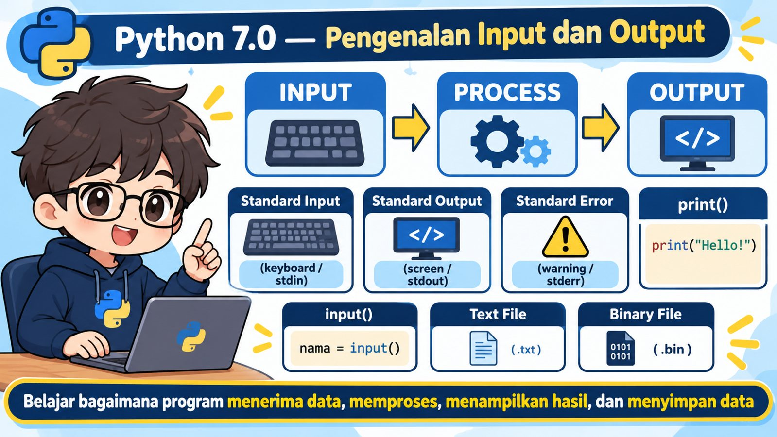
Studi Kasus — Program Transaksi Sederhana
Input → Process → Output layar → Output file

Slide 46
Requirement
Program meminta:
• nama pelanggan
• nama produk
• harga satuan
• jumlah beli
• diskon persen
Program menghasilkan:
• subtotal
• nilai diskon
• total bayar
• output terminal
• file struk.txt
Mulai dari kebutuhan sebelum syntax

Slide 47
Langkah 1 — Input
nama = input(
"Nama pelanggan: "
).strip()
produk = input(
"Nama produk: "
).strip()
harga = float(
input("Harga: ")
)
jumlah = int(
input("Jumlah: ")
)
Data teks tetap String.
Harga dikonversi ke float.
Jumlah dikonversi ke int.
Input perlu tipe data yang sesuai

Slide 48
Langkah 2 — Process
diskon_persen = float(
input("Diskon (%): ")
)
subtotal = harga * jumlah
diskon = subtotal * (
diskon_persen / 100
)
total = subtotal - diskon
Process menghasilkan:
subtotal
diskon
total
Pisahkan perhitungan dari output

Slide 49
Langkah 3 — Output ke Layar
print("\n=== STRUK ===")
print("Pelanggan:", nama)
print("Produk :", produk)
print("Subtotal :", subtotal)
print("Diskon :", diskon)
print("Total :", total)
Terminal memberi feedback langsung ke user.
stdout cocok untuk hasil interaktif

Slide 50
Langkah 4 — Format Rupiah
print(
f"Subtotal: Rp{subtotal:,.0f}"
)
print(
f"Diskon : Rp{diskon:,.0f}"
)
print(
f"Total : Rp{total:,.0f}"
)
Format `:,.0f` membuat angka lebih mudah dibaca tanpa digit desimal.
Formatting memperbaiki presentation

Slide 51
Langkah 5 — Simpan ke File
with open(
"struk.txt",
"w",
encoding="utf-8",
) as file:
file.write(
f"Pelanggan: {nama}\n"
)
file.write(
f"Produk: {produk}\n"
)
file.write(
f"Total: Rp{total:,.0f}\n"
)
File menjadi output persistent yang dapat dibuka kembali.
Satu program dapat memiliki banyak output destination

Slide 52
Versi Lebih Aman dengan try/except
try:
harga = float(input("Harga: "))
jumlah = int(input("Jumlah: "))
except ValueError:
print(
"Harga/jumlah harus angka"
)
raise SystemExit(1)
Input user bisa salah, sehingga conversion error perlu ditangani.
Program yang ramah user tidak langsung crash tanpa penjelasan

Slide 53
Latihan 1 — Salam
Minta nama dan kota pengguna lalu tampilkan kalimat salam.
Gunakan input(), strip(), dan f-string.
Tulis → prediksi output → jalankan → periksa

Slide 54
Latihan 2 — Luas Persegi Panjang
Minta panjang dan lebar. Hitung luas lalu tampilkan hasil.
Gunakan float() dan process terpisah.
Tulis → prediksi output → jalankan → periksa

Slide 55
Latihan 3 — stdout vs stderr
Tampilkan hasil normal ke stdout dan pesan error ke stderr.
Gunakan sys.stderr.
Tulis → prediksi output → jalankan → periksa

Slide 56
Latihan 4 — Simpan File
Minta satu catatan lalu simpan ke catatan.txt.
Gunakan encoding='utf-8'.
Tulis → prediksi output → jalankan → periksa

Slide 57
Latihan 5 — Binary
Buat bytes sederhana dan simpan ke data.bin.
Baca kembali dengan mode rb.
Tulis → prediksi output → jalankan → periksa

Slide 58
Latihan 6 — Struk
Kembangkan studi kasus transaksi dengan pajak dan diskon.
Tampilkan layar + simpan file.
Tulis → prediksi output → jalankan → periksa

Slide 59
Kesalahan Umum pada Input & Output
Mengira input() langsung menghasilkan angka
Menampilkan semua pesan sebagai stdout termasuk error
Lupa encoding saat bekerja dengan text file
Mencampur str dan bytes tanpa konversi
Tidak memvalidasi input user
Mengira output layar otomatis tersimpan
Pahami aliran data agar program tidak mudah salah

Slide 60
Evaluasi Akhir 7.0
1. Apa beda input dan output?
2. Apa beda input, process, output?
3. Apa fungsi stdin/stdout/stderr?
4. Mengapa input() menghasilkan String?
5. Kapan output disimpan ke file?
6. Apa beda text dan binary mode?
7. Apa beda str dan bytes?
8. Apa risiko input user tanpa validasi?
Pastikan bisa menjelaskan konsep, bukan hanya menyalin syntax

Slide 61
Ringkasan Besar 7.0 — Input dan Output
Input:
• data masuk ke program
• input() membaca standard input
• hasil input() adalah String
• konversi & validasi sering diperlukan
• stdin tersedia melalui sys.stdin
Output:
• print() → stdout secara default
• stderr untuk error/diagnostic
• output bisa layar atau file
• text mode memakai str
• binary mode memakai bytes
Input → Process → Output adalah pola fundamental program

Slide 62
Source Code Praktik 7.0
File Python pendamping berisi contoh print(), input(), stdout/stderr, text file, binary file, encode/decode, serta studi kasus transaksi sederhana.
nama = input('Nama: ')
print('Halo', nama)
with open('hasil.txt', 'w', encoding='utf-8') as f:
print(nama, file=f)
Nama file dibuat singkat agar mudah diunduh

